Slide 1

Regional Valle
Centro Nacional de Asistencia Técnica a la Industria.
Tecnoparque Nodo Valle.

Slide 2
Plataforma de gestión de materiales del Tecnoparque (TecnoGestión)
Nota: Piensa en un nombre comercial PARA TU IDEA DE BASE Tecnológica, que atraiga al publico OBJETO DE TU PRESENTACIÓN

Slide 3

1
DESCRIPCIÓN DE LA IDEA
/PROYECTO (LA SOLUCIÓN)
La plataforma de gestión de materiales del Tecnoparque Nodo Valle tiene como propósito optimizar el control, la organización y el seguimiento de los recursos disponibles en las líneas de trabajo del Tecnoparque. Esta herramienta digital permite registrar entradas y salidas de materiales, gestionar inventarios en tiempo real y facilitar la trazabilidad de los recursos utilizados en proyectos de base tecnológico. Además, busca mejorar la eficiencia en los procesos internos, reducir errores en la administración de insumos y ofrecer información actualizada para la toma de decisiones. La plataforma se concibe como un sistema multiplataforma, modular, escalable, intuitivo, seguro y adaptable a las necesidades del Tecnoparque, contribuyendo al fortalecimiento de la gestión operativa y al aprovechamiento responsable de los recursos.

Slide 4
2
EL EQUIPO… ¿QUIÉNES SOMOS?
NOMBRE: Mario Alejandro Ruiz Bedoya Ocupación: Analista y Desarrollador de Software Estudios: Tecnólogo en Análisis y Desarrollo de Software Habilidades: SQL, HTML, CSS, JavaScript, Python Experiencia: desarrollo estudiantil de aplicativo de escritorio en Python para la gestión de base de datos | NOMBRE: Ocupación: Estudios: Habilidades: Experiencia:
NOMBRE: Ocupación: Estudios: Habilidades: Experiencia: | NOMBRE: Ocupación: Estudios: Habilidades: Experiencia:
Nota:
• Describe a los principales protagonistas de tu equipo.
• Destaca las habilidades o experiencias claves para el éxito del proyecto.
• Si tu equipo no está completo y explica cómo piensas completarlo.

Slide 5
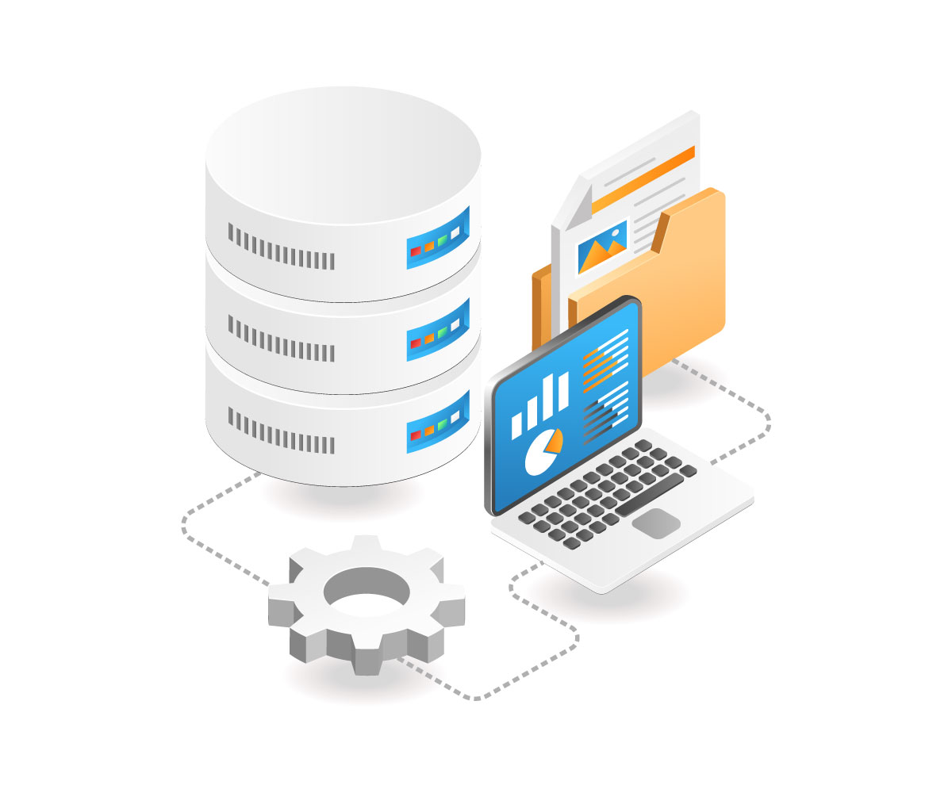
3
PROBLEMA O NECESIDAD RELACIONADO CON LA
IDEA DE BASE TECNOLÓGICA
Actualmente, la gestión de materiales en el Tecnoparque Nodo Valle se realiza de manera manual o con herramientas poco integradas, lo que dificulta el control preciso de inventarios, genera demoras en la actualización de información y aumenta el riesgo de pérdida o uso ineficiente de recursos. Esta situación limita la trazabilidad de los materiales y complica la planificación de proyectos. Por ello, se hace necesario implementar una plataforma digital que centralice y automatice la gestión de materiales, garantizando un control eficiente, transparente y en tiempo real.

Slide 6

4
POR QUE SE JUSTIFICA LA IDEA Y
QUE LA HACE INNOVADORA.
La idea se justifica porque responde a la necesidad de optimizar la gestión de materiales en el Tecnoparque Nodo Valle, reemplazando los procesos manuales por una herramienta digital integrada que facilite el control, registro y trazabilidad de los recursos. Su carácter innovador radica en la automatización de tareas, el acceso a información en tiempo real y la posibilidad de personalizar la gestión según las líneas de trabajo del Tecnoparque, promoviendo una administración más eficiente, transparente y alineada con las dinámicas tecnológicas del SENA.

Slide 7
5
OBJETIVOS
Objetivos | Alcance | Resultados
Desarrollar un prototipo de una plataforma de gestión de materiales para el Tecnoparque. | Desarrollar la interfaz de usuarios, programar funcionalidades, diseñar almacenamiento de datos, desarrollar e incorporar estas funciones de manera modular, escalable y multiplataforma. | Prototipo de plataforma para el Tecnoparque.
Documentar pruebas del prototipo | Documentar pruebas del prototipo. | Informe de pruebas
Realizar modelo de negocio del prototipo | Realizar modelo de negocio canvas del prototipo. | Modelo de negocio
Realizar documento de leyes y normas implicadas en el desarrollo del prototipo. | Realizar documento de Normativa. | Documento de normativa

Slide 8
6
ANTECEDENTES Y MERCADO OBJETIVO
Estado del arte
El manejo de inventarios y materiales para organizaciones hoy se apoya tanto en ERPs y soluciones de gestión empresarial (modulares y adaptables) como en plataformas especializadas para laboratorios que incluyen control de equipos, reservas y trazabilidad.
Competidores:
ERPs y suites integradas como (Odoo, Microsoft Dynamics, NetSuite) muy usados por su modularidad y funcionalidades de inventario
Software de inventario/WMS: Plataformas comerciales y nacionales que ofrecen control de stock, códigos de barras y gestión de almacén.
Cómo se diferencia la propuesta actual:
Enfoque en la Red Tecnoparque / SENA: diseño pensado para nodos múltiples, flujos y reglas institucionales del Tecnoparque (p. ej. gestión por líneas tecnológicas y nodos descentralizados).
Interfaz y procesos adaptados a proyectos de base tecnológica
Bajo costo y escalabilidad: posibilidad de iniciar con componentes (UX) open-source (modulares) y escalar e integración con otros sistemas del SENA.
Mercado objetivo
La plataforma está dirigida a la Red de Tecnoparques de Colombia (SENA), compuesta por nodos regionales distribuidos en varias ciudades y departamentos que ofrecen laboratorios de innovación tecnológica.

Slide 9

7
COMPONENTES DE LA IDEA / PROYECTO
Cuéntanos de forma clara cómo vas a desarrollar tu proyecto… ENFATIZA LOS ASPECTOS TÉCNICOS de acuerdo a los siguientes componentes que te ofrece Tecnoparque, según la línea a la que apliques
LÍNEA DE DESARROLLO TECNOPARQUE | DESCRIPCIÓN | Contrapartida del empresario/emprendedor
TECNOLOGÍAS VIRTUALES | Se solicita al Tecnoparque asesoría técnica especializada y uso de la infraestructura para el desarrollo del prototipo. | Toda la información necesaria y la disponibilidad de tiempo y personal con competencias para las tareas de desarrollo, diseño y modelo de base de datos de la plataforma.

Slide 10
8
IMPACTO
¿Cuáles de los siguientes ítems se incluyen dentro del desarrollo de tu idea/proyecto? SUBRAYALOS Y EXPLÍCALOS DURANTE LA PRESENTACIÓN MUY RAPIDAMENTE!!!
Reemplaza bienes o servicios obsoletos.
Introduce bienes o servicios y/o Proceso ambientalmente limpios - Disminución impacto ambiental - Ambientalmente Sostenibles.
Genera Investigación Tecnológica Aplicada.
Existe demanda actual del producto.
Amplia el mercado actual.
Abre nuevos mercados.
Reduce costos tiempos.
Reduce el consumo de Materiales/Recursos.
Identifica la normatividad vigente relacionado con el proyecto.
El proyecto es potencialmente patentable - derechos de autor.

Slide 11
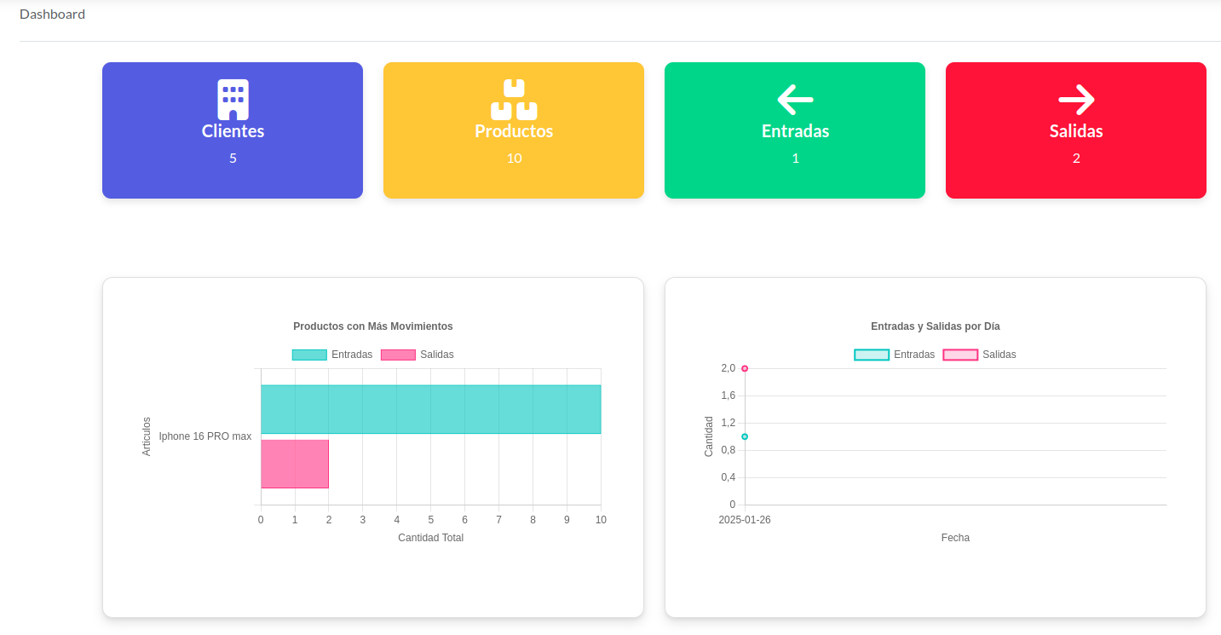
9
POTENCIAL EMPRESARIAL
Es una plataforma desarrollada para el Tecnoparque Nodo Valle, con un diseño modular y escalable, que permitirá su futura implementación en otros nodos y centros de formación del SENA. Su desarrollo se realizará con recursos propios, garantizando autonomía, flexibilidad y la posibilidad de adaptar sus módulos según las necesidades de cada entorno tecnológico.

Slide 12
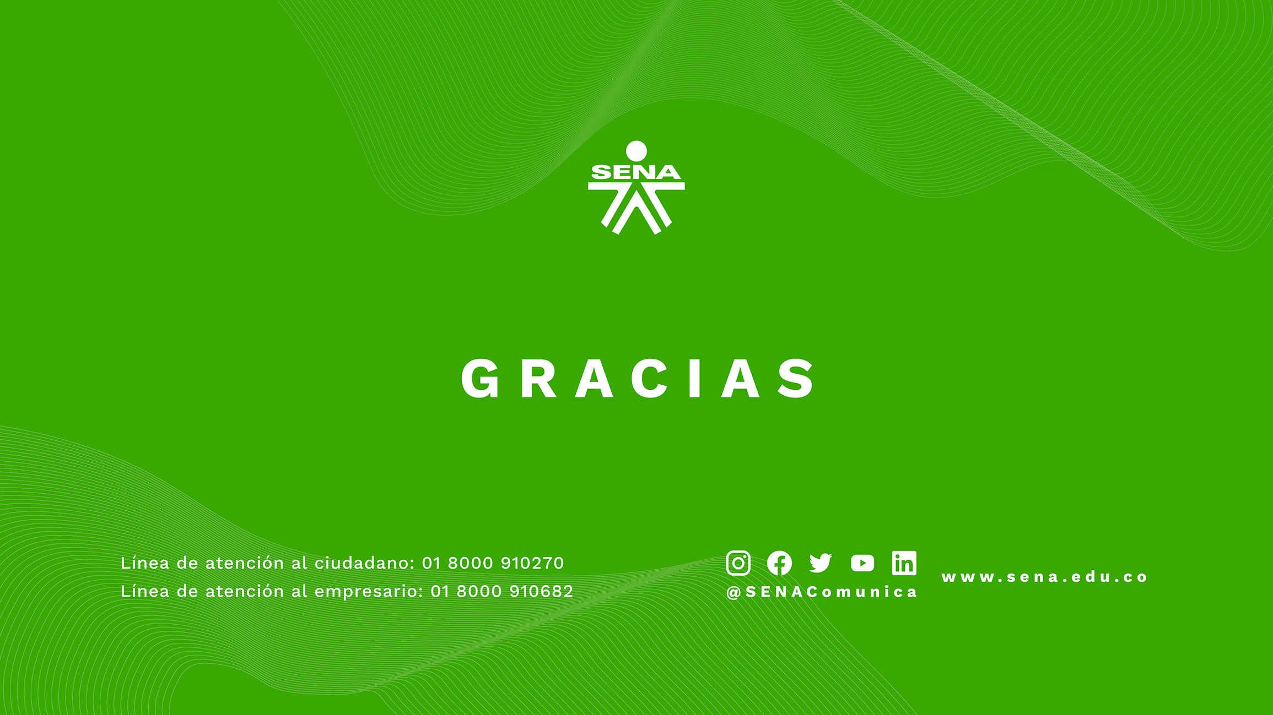
tecnoparquecali@sena.edu.co

